Slide 1
„Бела Грива“, Рене Гијо
Док си читао роман, доживљавао си различита узбуђења, обузимали су те различити осећаји.
На приложеном листићу наведени су различити начини доживљаја романа. Одабери оне који изражавају твој начин доживљавања овог дела.

Slide 2
Роман „Бела Грива“ ме је:
Развесељавао, будио у мени радост и лепа осећања;
Растужио, изазвао суморна расположења;
Будио у мени потребу за слободом и независношћу;
Поколебао ме, чинио несигурним;
Будио осећај страха, неизвесности и незаштићености;
Изазвао сажаљење;
Чинио ме задовољним и смиреним;
Будио револт и незадовољство;
Будио у мени потребу за слободом и независношћу;

Slide 3
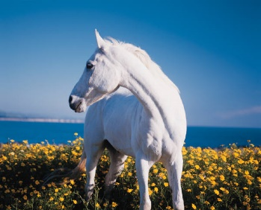

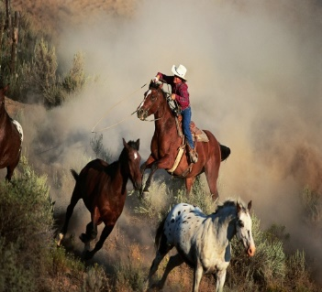
Бела Грива
Антонио Фолко
Газда фарме

Slide 4
ХРАБАР
БЕО
ПОНОСАН
ЛЕП
НЕУКРОТИВ
МИШИЋАВ
СЛОБОДАН
БРЗ
НЕУХВАТЉИВ
ДИВЉИ
ЗБУЊЕН
РАЗИГРАН
НЕПОВЕРЉИВ

Slide 5
ХРАБАР
МАЛИ
ЗНАТИЖЕЉАН
СПРЕТАН
НЕУХРАЊЕН
ВРЕДАН
СИМПАТИЧАН
РАДОЗНАО
ЦРНООК
УСАМЉЕН
ОДАН
ДОПАДЉИВ
ПОЖРТВОВАН

Slide 6
ЗАБРИНУТ
СТАР
ВРЕДАН
ПОГУРЕН
ОДГОВОРАН
ХРОМ
МУДАР
УМОРАН
ПОШТЕН
ПРАВЕДАН
СИРОМАШАН
ХУМАН
ИСЦРПЉЕН

Slide 7
СУРОВ
СНАЖАН
НЕХУМАН
СПРЕТАН
ЗЛОЧЕСТ
КРУПАН
ГРУБ
УПОРАН
ОКРЕТАН
ПОХЛЕПАН
БОГАТ
УГЛЕДАН
СТРОГ

Slide 8
РОМАН
Роман је дужа књижевна форма.
Има више главних ликова,заплета,догађаја,мотива и токова којима се догађаји одвијају.
Из тог разлога је подељен на мање целине,главе.
Сваки одељак се може препричати засебно.

Slide 9
1М | Е | С | Е | Ц
2Б | О | Л | Е | С | Т
 | 3К | О | Њ
 |  | 4Б | А | С | Н | А
 | 5Н | О | Ћ
6В | О | Д | А
7Т | Р | А | В | А
Водоравно:
1. Небеско тело, пратилац Земље
2. Нездраво стање организма
3. Вранац, Шарац, Пегаз...
4. Врста приче
5. Тамни део дана
6. Најздравије пиће
7. Најраспрострањенија биљка

Slide 10
Осветљен ФОЛКОВ лик – прва група
Фолко живи у Јужној Француској,у мочварама Камарге,са дедом и млађим братом.
Има око 12 година ( 6.разред)
Деда му је рибар и мисли да је то сигурно занимање и за Фолка.
Фолко је одушевљен коњима и жели да по занимању буде гардијан (укротитељ коња).
Снажан и мишићав дечак јер пуно лови рибу и време проводи веслајући кроз мочвару. Некада спава под ведрим небом.
Живи скромно и у сиромаштву (сламната колиба, бушан чамац, стално крпи мреже).
Срећан је у свом свету,ништа му не пада тешко. Мочвара је његов терен,који добро познаје. То је његово краљевство,а он краљевић.
Добар је,вредан,послушан,ведар,раздраган,занесен коњима.

Slide 11
Осветљен однос између Фолка и Беле Гриве – друга група
Први сусрет дечака и коња обележен је Фолковим одушевљењем, узбуђењем, занесеношћу, задивљеношћу, да би ова осећања веома брзо била замењена страхом, огорчењем, немоћи, болом, тугом док посматра сурову сцену са коњокрадицама;
Бела Грива је доживео велики и ненадокнадив губитак, који значи први сусрет са злом и неправдом коју људи наносе коњима. То доприноси да се Бела Грива осети усамљен, изгубљен, у страху, да постане неповерљив према свима, па чак и према Фолку не прихватајући његову помоћ и пријатељство у том тренутку;
Фолко је за пријатељство Беле Гриве спреман да претрпи и најтеже муке, што говори да осећа према њему безграничну љубав, разумевање и духовну блискост, а истовремено видимо колико је Фолко упоран, истрајан и непоколебљив у својој намери (новооткривене особине ученици додају претходним, записујући и Фолкова осећања);Бела Грива све време осећа да му је дечак пријатељ, али његова дивља природа, као и ружно и болно искуство му не дозвољавају да му укаже своје поверење, већ дозвољава Фолку да му се приближи постепено да би тек у тренутку када је рањен и повређен сам дошао знајући да му је Фолко једини пријатељ који ће му указати помоћ;
Фолка и Белу Гриву у тренутку смртне опасности везало је вечно и нераскидиво пријатељство и њихова је љубав у том тренутку постала толико јака одолевши и најтежој препреци;
Бела Грива је поносан, слободољубив, неукротив, необуздан, достојанствен… ( ученици у свеску записују особине Беле Гриве и осећања према Фолку)

Slide 12
Осветљен однос између Антониа, Фолка и деде Еузибиа – трећа група
Фолко у Антонија има пуно поверење и са њим осећа духовну блискост, јер зна да стари гардијан воли коње и живи за њих и да је то нит која их повезује.
Деда Еузибио је неко ко Фолка безгранично воли, али његову опседнутост коњима не схвата, јер је реалан и сматра да је једино поуздано и сигурно занимање занимање рибара.
Истовремено деда Еузибио је због велике љубави према унуку слаб на његове жеље и прећутно му одобрава његову занесеност.
Антонио и Еузибио су две супротности, две различите природе, један занесењак, слободоумна, неспутана душа, а други реалан, трезвен, скроман и заједничка им је љубав према Фолку.
Однос између Антонија и Фолка је пун љубави, поверења и разумевања. Између њих постоји духовно сродство и повезаност, јер дечак једино њему може да повери своја страховања, надања, жеље, тајне знајући да ће га он увек разумети и помоћи.
Гардијан Антонио помаже Фолку у потрази за Белом Гривом, водећи га у Арл да би га развеселио, и одвукао му мисли у другом правцу, али и да би Фолко више научио о коњима кроз разговор Антонија и његовог пријатеља Ђузепеа.
Пријатељство је извор снаге, воље и подршке. Пример пријатељства између Антониа и Фолка показује нам колико подршка пријатеља помаже у превазилажењу невоља улепшавајући нам тешке животне ситуације.

Slide 13
Осветљен однос између Антониа,Фолка,Беле Гриве и газде – четврта група
Антоние је био значајан за Фолка као подршка и помоћ, али и као добар и искусан познавалац коња, јер већ при првом сусрету у Белој Гриви види вођу чопора, разуме његову потребу да се стално бори и правда је неправдом која га је у детињству задесила.
Антонио коње доживљава као људе, јер поступке Беле Гриве тумачи са људског становишта.
Он своје искуство жели да пренесе на дечака упућујући га у начине како да разуме и схвати језик и поступке коња.
Антонио је искусан, нежан, пажљив, брижан, поуздан, осећајан, праведан, Фолков велики пријатељ.
Газда је дрзак, бахат, похлепан, неумољив, себичан, дволичан, не држи дату реч.
На крају романа газда се каје (‘’Врати се, дечаче! Твој је’’), али тада је касно и схвата да не може увек бити онако како он жели и да је љубав између дечака и коња и њихова жеља за слободом јача од свих препрека.
Љубав је јача од свега, а да је заиста тако показује и поступак Беле Гриве и Фолка на крају романа, јер су они показали да су једна целина и да њихово пријатељство нико и ништа не може раскинути.

Slide 14
Њ
К и

Slide 15
Први сусрет и љубав
Чергари
Отмица
Антонио
Бели витез
Плен
Кад се снови остваре
Пролећни витешки турнири
Бела Грива је нестао
Свечаност у Арлу
Господар коња
Као у лепом сну
12. Као у лепом сну

Slide 16
НЕПОЗНАТЕ РЕЧИ
1. КОРБАЧ
2. ВРЉИКА
3. ЂЕМ
4. ПУРПУР
5. УЗЕНГИЈЕ
6. МАМУЗЕ
7. ФАРАНДОЛА
8. МАНАДА
9. ГАРДИЈАН
10. МАЈУР
11.ЧУН
1. Бич, направа за тучу животиња
2. Тањи део стабла у огради
3. Метални део на узди коју коњ држи у устима
4. Најфинија љубичасто-црвена
5. Део јахаћег прибора у који јахач ставља ноге
6. Метални део на јахачким чизмама
7. Жива провансалска игра
8. Пољско имање
9. Кротитељ дивљих коња
10. Мало пољско имање
11.Чамац

Slide 17
ПРИЛОЗИ
- фотографије дечијег рада у групама,у школи и и код куће!

Slide 18
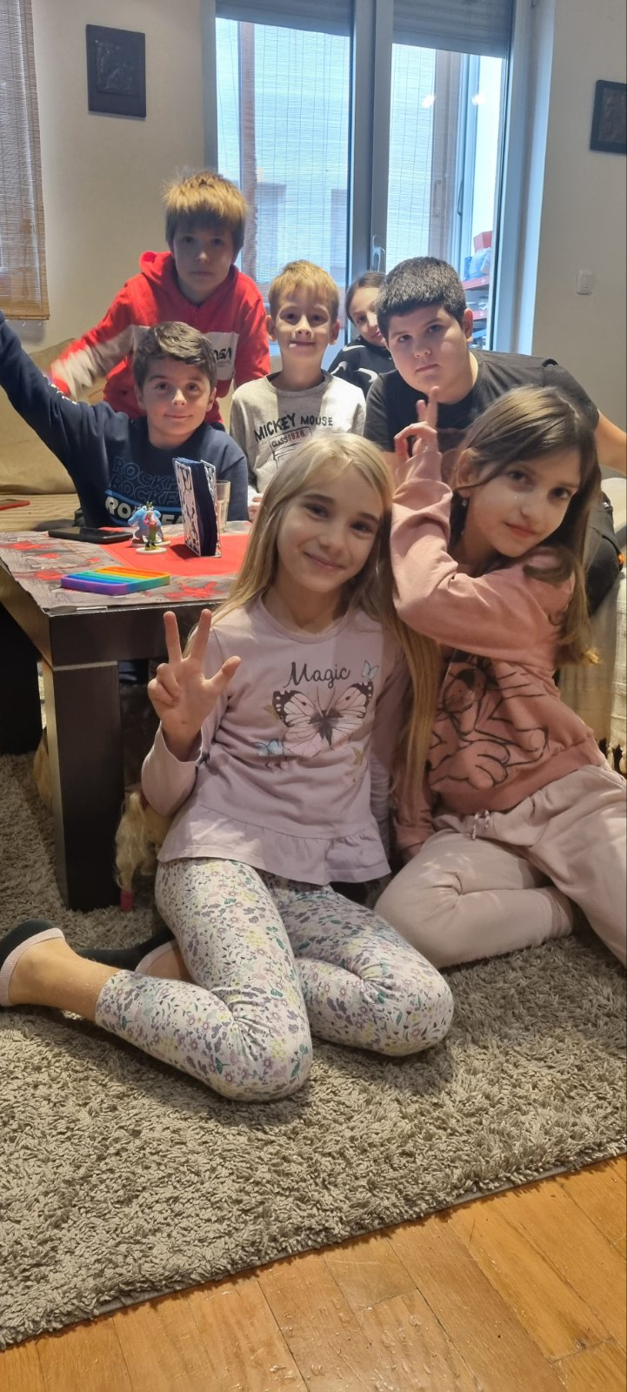
Истраживачки задаци
Група – БЕЛА ГРИВА(Искра,Ања Ј.,Миша,Ања М.,Виктор,Микси,Новак)

Slide 19
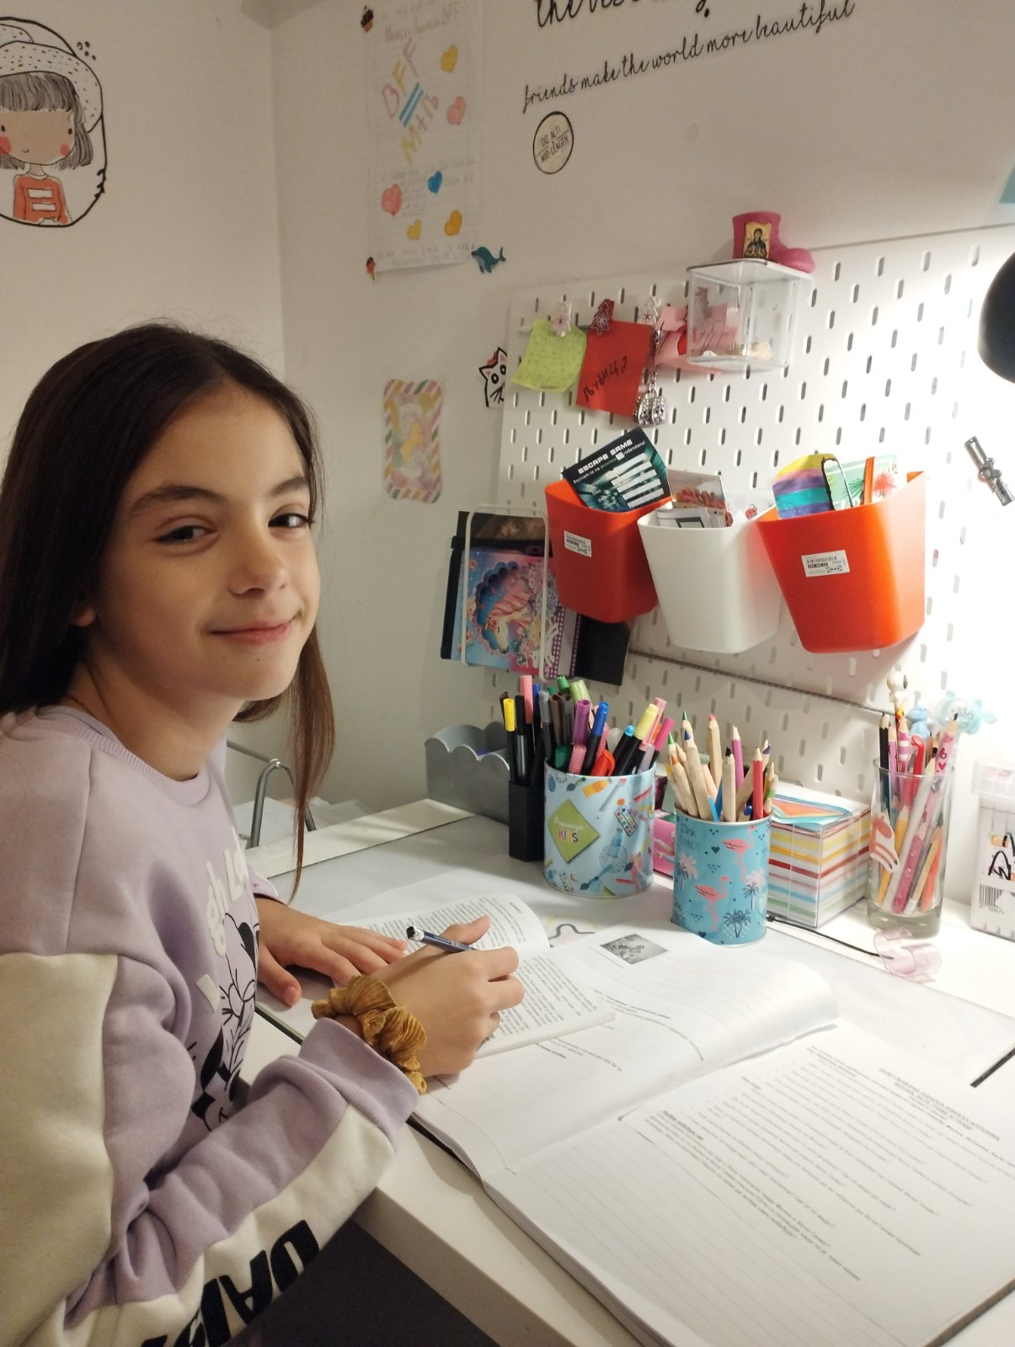
Истраживачки задаци
Група – ГАЗДА ФАРМЕ (стомачни вирус,сама Мица Б.)

Slide 20
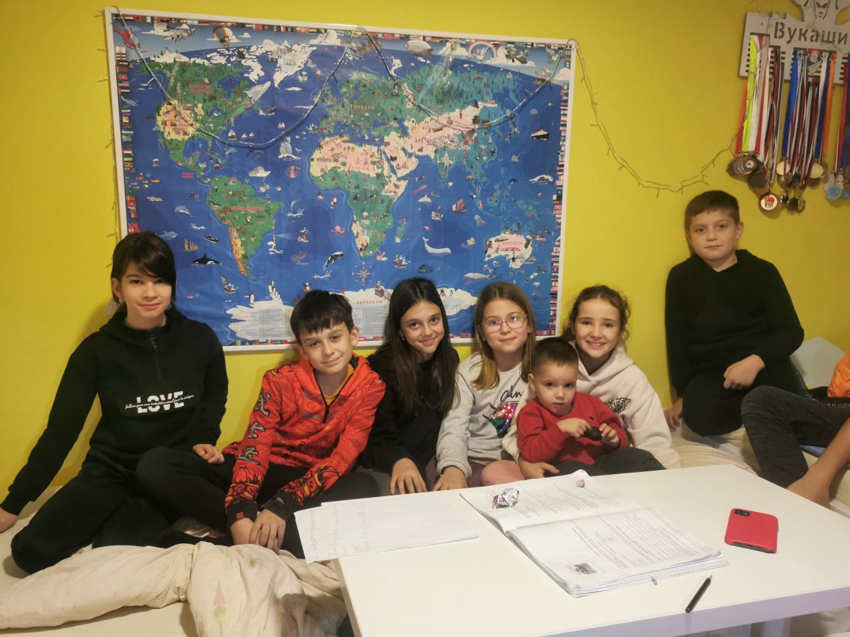
Истраживачки задаци
Група – АНТОНИО ( Ања Т.,Урош,Маша,Нађа,Мица Ј.,Мико и мали Богдан)

Slide 21
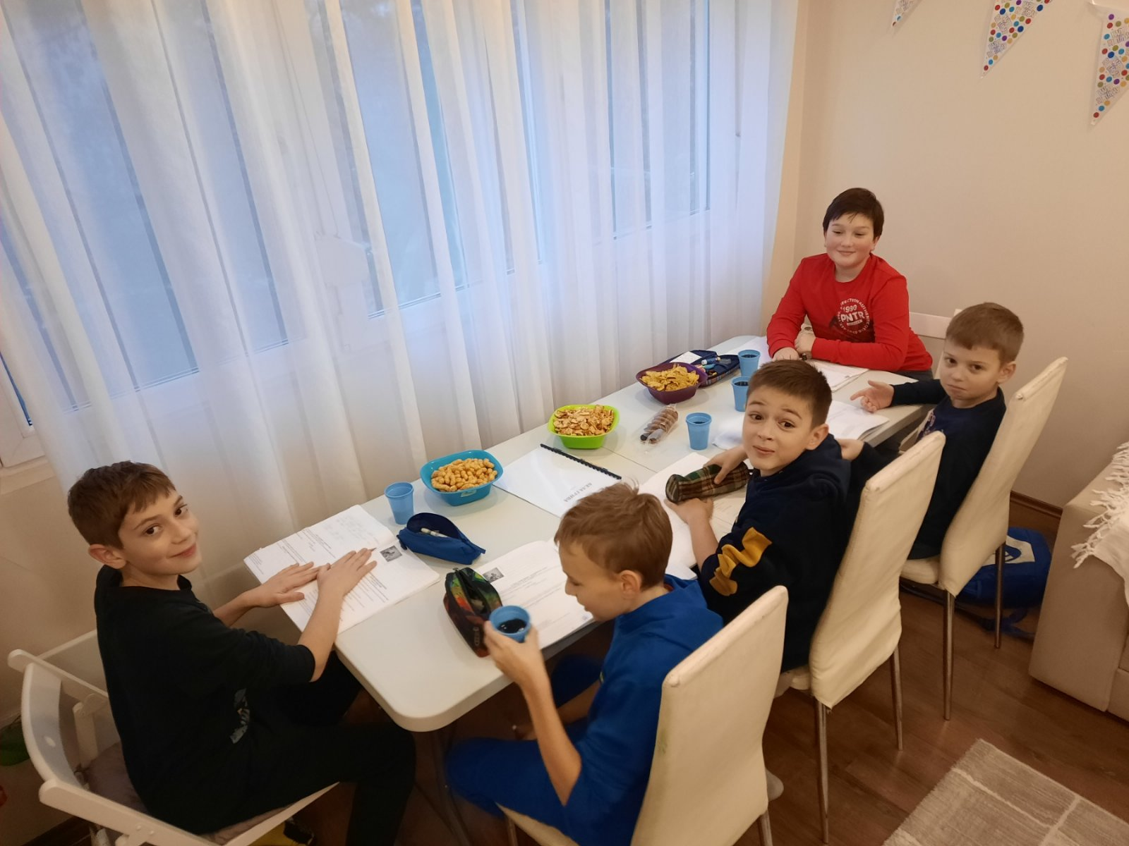
Истраживачки задаци
Група - ГАЗДА ФАРМЕ ( Тадија,Стефке,Петар,Доди,Алекса)

Slide 22
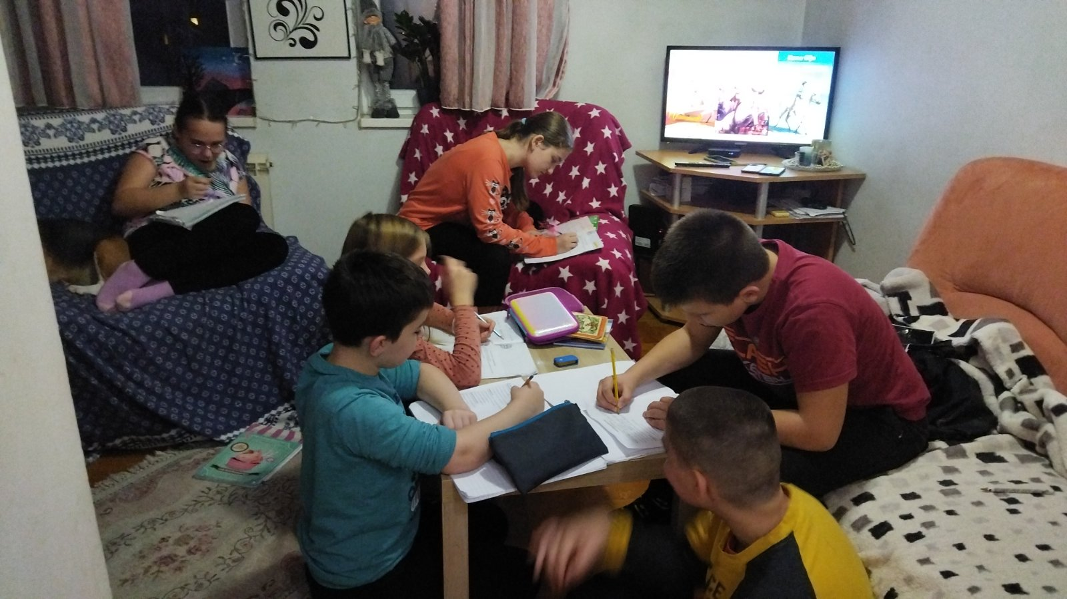
Истраживачки задаци
Група – ФОЛКО (Марија,Тина,Петра,Софија,Оги,Вуле,Васа)

Slide 23
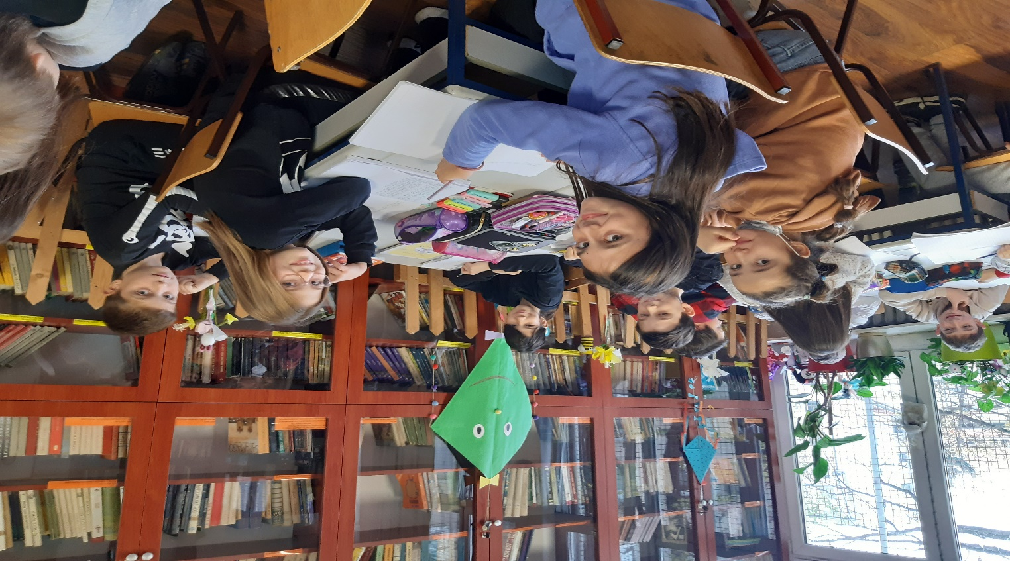
Карактеризација ликова
АНТОНИО

Slide 24
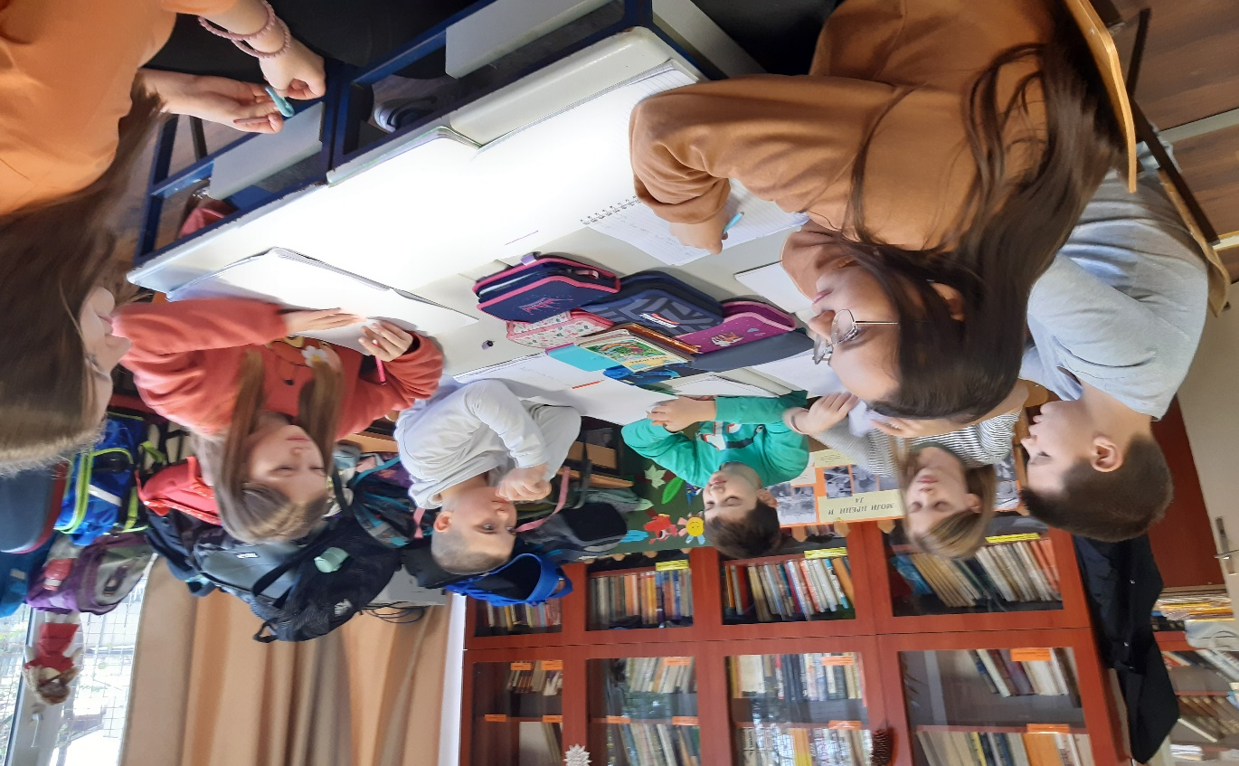
Карактеризација ликова
ФОЛКО

Slide 25
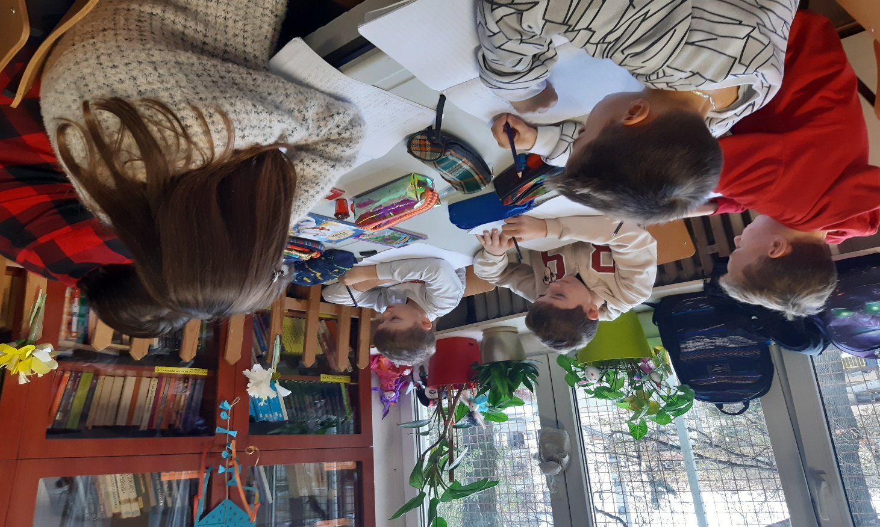
Карактеризација ликова
ГАЗДА ФАРМЕ

Slide 26
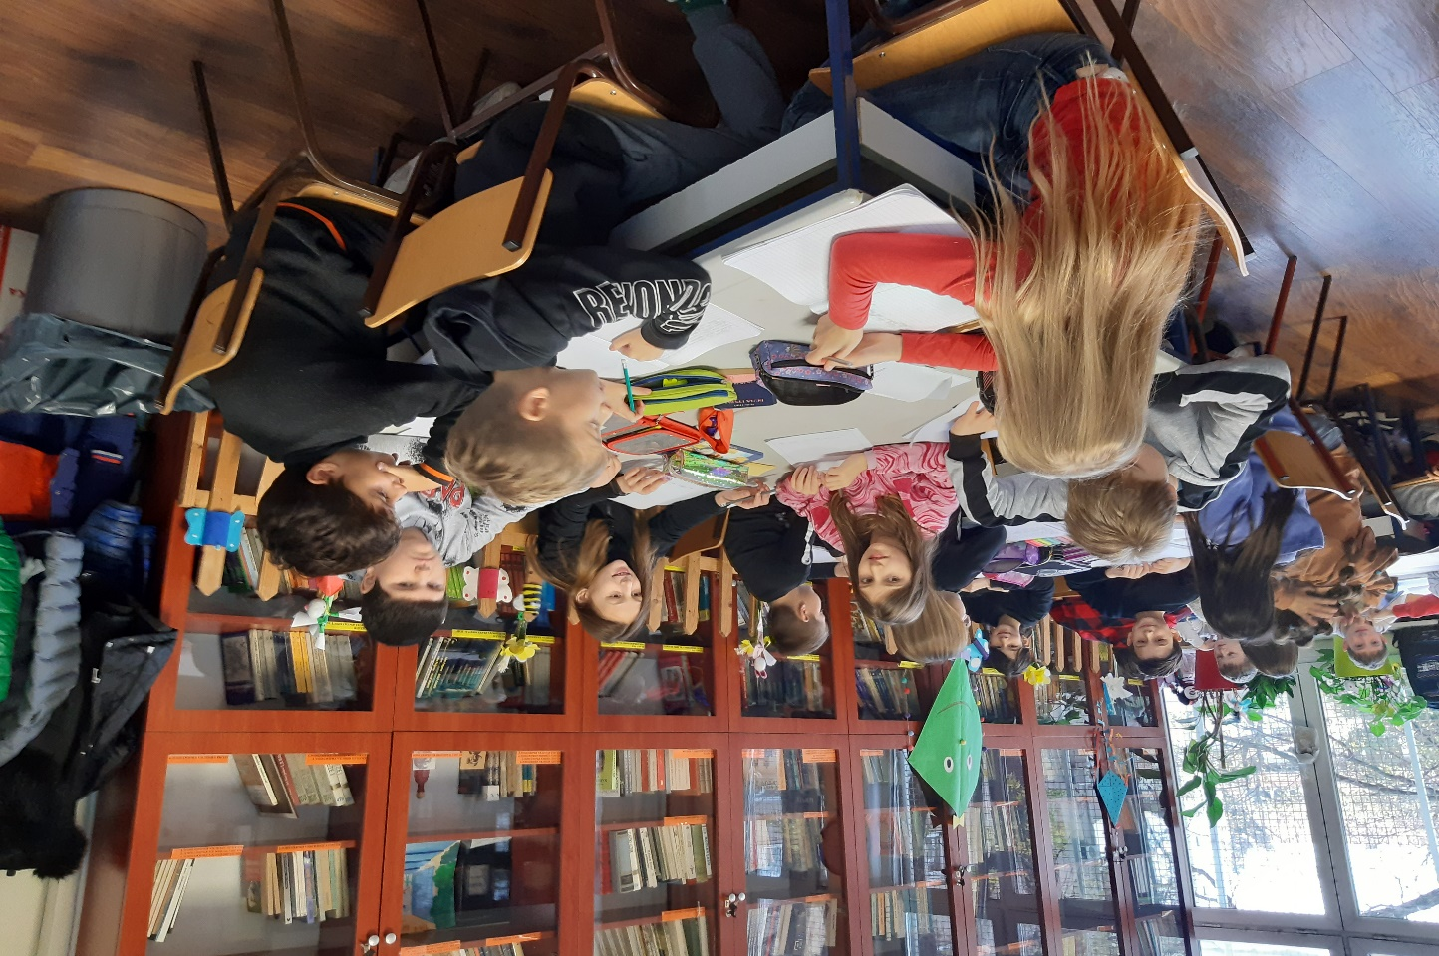
Карактеризација ликова
БЕЛА ГРИВА

Slide 27
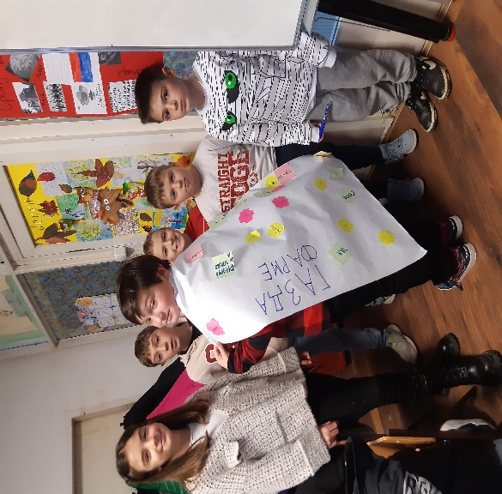
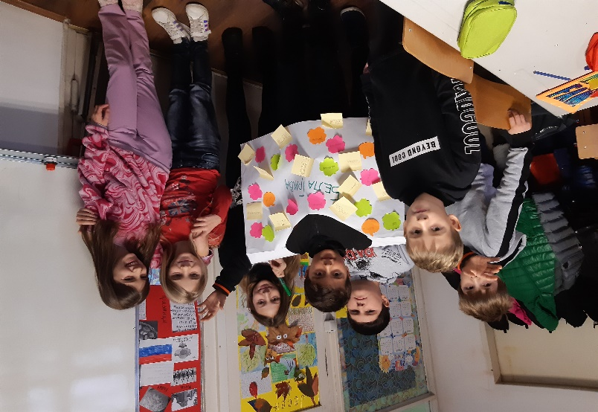
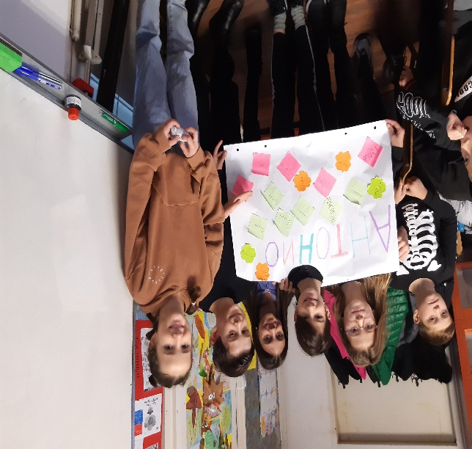
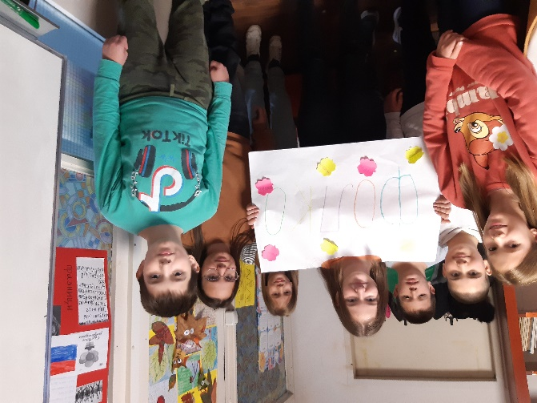
О Г Р Т А Ч И - ПЛАШТОВИ

Slide 28
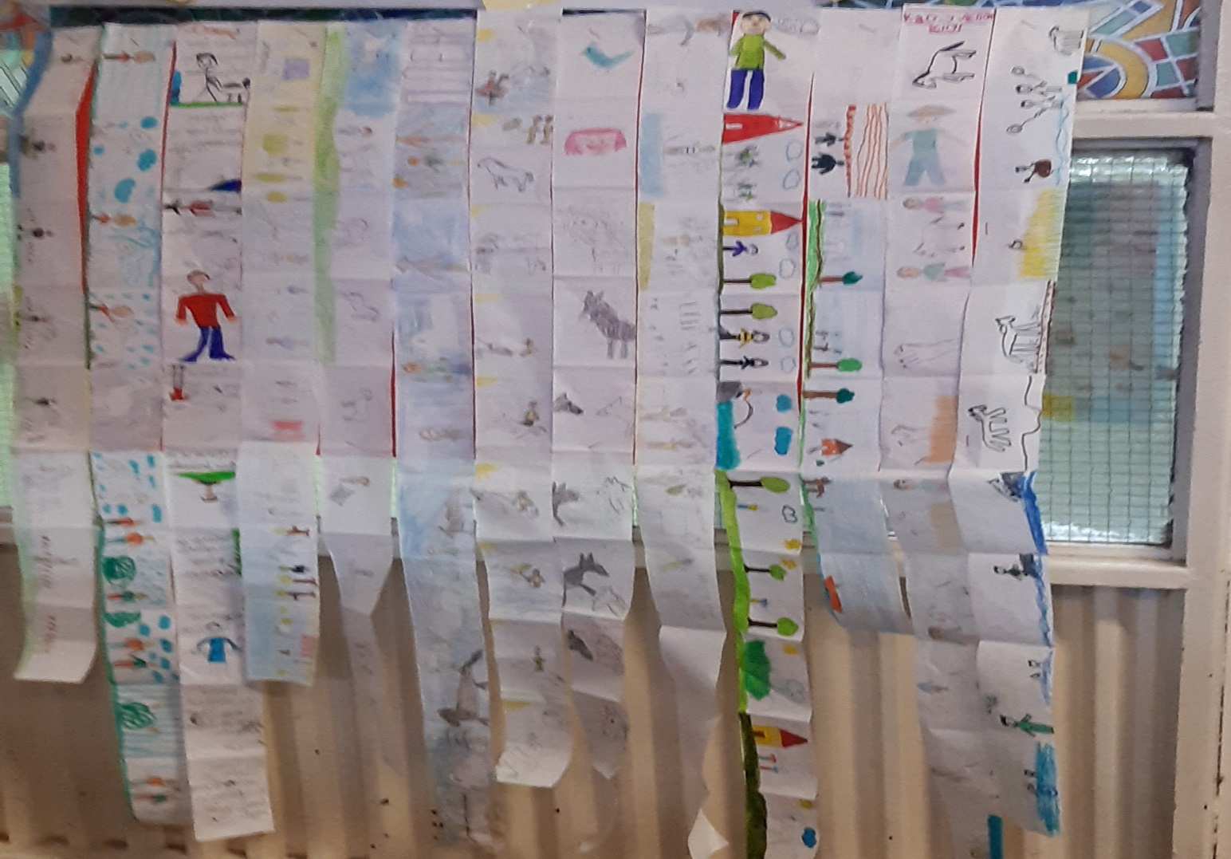
„Бела Грива“ - стрип

